Slide 1

SQL
REQUÊTE SQL

Slide 2
Base de donnée
Présentation | Langage SQL | Langage SQL
Architecture d’une base relationnelle / Document | Installation de mysql | Jointure simple
Couche protocole | SELECT FROM, LIMIT, ORDER BY | INNER JOIN
Moteur de requêtes | COUNT, ALL DISTINCT | LEFT JOIN / RIGHT JOIN
Moteur de stockage | Fonction d’aggregation, AVG, SUM, COUNT, MIN, MAX | Sous Requêtes
Tables & Relations | GROUP BY VS DISTINCT | PRIMARY KEY
Modélisation | WHERE et Opérateurs logiques, BETWEEN, IS NULL, LIKE, EXISTS, ALL, SOME, ANY,HAVING | PRIMARY KEY vs. UNIQUE KEY vs. KEY VS FOREIGN KEY

Slide 3
Systèmes de Gestion de Bases de Données
Programme
Terminal
PC
Quel type de B.D utilisé : NOSQL ? SQL ?
Quel type de moteur ?
Quel type de SGBD ?
Construire le modèle relationnel.
SGBD
BD

Slide 4
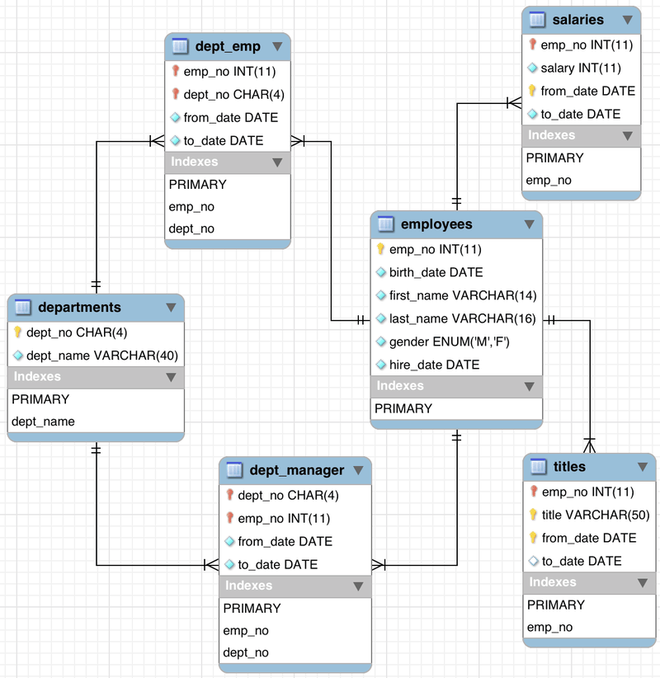
Diagramme
CAS D’UTILISATION

Slide 5
SQL
Le SQL (Structured Query Language) est un langage permettant de communiquer avec une base de données. Ce langage informatique est notamment très utilisé par les développeurs web pour communiquer avec les données d’un site web.
Ensembliste – Impératif – SELECT FREQUENT POUR GENERER UN JEU DE DONNEE
Il est possible à l’aide du SQL de
Afficher les donnée de différente façons de différente tables avec des filtres
Mettre à jours les données
Supprimer des données
Créer des tables
Créer les relation à l’aide des clé primaire et clé étrangère (table fille)
https://www.w3schools.com/sql/sql_ref_mysql.asp

Slide 6
Les commentaires
Il peut être intéressant d’insérer des commentaires dans les requêtes SQL pour mieux s’y retrouver lorsqu’il y a de grosses requêtes complexes. Il y a plusieurs façon de faire des commentaires dans le langage SQL, qui dépendent notamment du Système de Gestion de Base de Données utilisées (SGBD) et de sa version.
Commentaire double tiret : – Le double tiret permet de faire un commentaire jusqu’à la fin de la ligne.
Commentaire multi-ligne : /* et */Le commentaire multi-ligne à l’avantage de pouvoir indiquer où commence et où se termine le commentaire. Il est donc possible de l’utiliser en plein milieu d’une requête SQL sans problème.

Slide 7
Les commentaires
Affichez le contenu de la table employée
Expliquez le contenu afficher dans la fenêtre output
Ajouter un commentaire dans la partie code
Enregistrez votre code

Slide 8
SQL : Requête SQL permettant de consulter les donnée d’une table
SELECT
FROM
SOUS REQUETE
WHERE
SOUS REQUETE
GROUP BY
SOUS REQUETE
HAVING
SOUS REQUETE
ORDER BY
SOUS REQUETE
LIMIT 10
Afficher les nom et prénom des clients
SELECT * FROM CLIENT;
SELECT NOM, PRENOM FROM CLIENT;
SELECT spécifie les colonnes qui doivent apparaître dans
les résultats ´
FROM spécifie la table ou les tables ´ a utiliser `
WHERE filtre les lignes selon une condition donnée´
GROUP BY forme des groupes de lignes de meme valeur ˆ
de colonne
HAVING filtre les groupes sujets a une certaine condition `
ORDER BY spécifie l’ordre d’apparition des données dans le résultat

Slide 9
La commande SELECT
L’utilisation la plus courante de SQL consiste à lire des données issues de la base de données. Cela s’effectue grâce à la commande SELECT, qui retourne des enregistrements dans un tableau de résultat.
Cette commande peut sélectionner une ou plusieurs colonnes d’une table.
SELECT nom_du_champ FROM nom_du_tableau
Contrôle espace / Contrôle entrée
On précise le nom de colonne dans un soucis de performance.
Cette requête SQL va sélectionner (SELECT) le champ “nom_du_champ” provenant (FROM) du tableau appelé “nom_du_tableau”.

Slide 10
La commande SELECT
SELECT nom_du_champ FROM nom_du_tableau
Affichez tout les nom de la table « Employé ».
Affichez tout les nom et prénom de la table « Employé ».
Affichez tout les colonnes de la table « Employé ».
Affichez tout les nom de la table « titles ».
Affichez tout les colonnes de la table « titles ».

Slide 11
La commande ORDER BY
La commande ORDER BY permet de trier les lignes dans un résultat d’une requête SQL. Il est possible de trier les données sur une ou plusieurs colonnes, par ordre ascendant ou descendant. Cette commande se positionne à la fin de la requête.
SELECT colonne1, colonne2
FROM table
ORDER BY colonne1
Par défaut les résultats sont classés par ordre ascendant, toutefois il est possible d’inverser l’ordre en utilisant le suffixe DESC / préciser avec ASC (après le nom de la colonne. Par ailleurs, il est possible de trier sur plusieurs colonnes en les séparant par une virgule. Une requête plus élaborée ressemblerait à cela :
SELECT colonne1, colonne2, colonne3
FROM table
ORDER BY colonne1 DESC, colonne2 ASC

Slide 12
La commande ORDER BY
SELECT colonne1, colonne2, colonne3
FROM table
ORDER BY colonne1 DESC, colonne2 ASC
Affichez tout les nom de la table « Employé » ordonné par nom par ordre décroissant.
Affichez tout les nom et prénom de la table « Employé » par nom par ordre croissant .
Affichez tout les colonnes de la table « Employé ». Ordonnez par date décroissant.
Affichez tout les nom de la table « titles » par ordre décroissant.
Affichez tout les colonnes de la table « titles ». Les nom par ordre croissant et les dates par ordre décroissante

Slide 13
La commande LIMIT
La clause LIMIT est à utiliser dans une requête SQL pour spécifier le nombre maximum de résultats que l’ont souhaite obtenir. Cette clauses permettent par exemple d’effectuer des système de pagination (exemple : récupérer les 10 articles de la page 4).
SELECT *
FROM table
LIMIT 10
Cette requête retourne les enregistrements 6 à 15 d’une table.
SELECT *
FROM table
LIMIT 5, 10;

Slide 14
La commande LIMIT
Affichez les 10 premiers nom de la table « Employé » ordonné par nom par ordre décroissant.
Affichez les 50 premiers nom et prénom de la table « Employé » par nom par ordre croissant .
Affichez de la ligne 10 à 20, les colonnes de la table « Employé ». Ordonnez par date décroissant.
Affichez de la ligne 20 à 30 les nom de la table « titles » par ordre décroissant.
Affichez les 100 premières lignes de la table « titles ». Les nom par ordre croissant et les dates par ordre décroissante

Slide 15
La commande SELECT .. CHAMPS AS
SELECT nom_du_champ as macolonne FROM nom_du_tableau
Opération possible sur un champ
Alias d’une colonne : AS <nom> après le nom du champ
Affichez tout les nom et prénom de la table « Employé ». Nommez les « Nom » et « Prénom »
Affichez tout les nom de la table « titles ». Nommez les « Titre».
Affichez les salaires *1,2 dans une colonne nommé salaire_brut pour simuler un salaire brut.
Notes:
SELECT *, (salary*1.2) as salaire_brut FROM employees.salaries;

Slide 16
La commande SELECT DISTINCT
L’utilisation de la commande SELECT en SQL permet de lire toutes les données d’une ou plusieurs colonnes. Cette commande peut potentiellement afficher des lignes en doubles. Pour éviter des redondances dans les résultats il faut simplement ajouter DISTINCT après le mot SELECT.
SELECT DISTINCT ma_colonne FROM nom_du_tableau
L’utilisation de la commande DISTINCT est très pratique pour éviter les résultats en doubles. Cependant, pour optimiser les performances il est préférable d’utiliser la commande SQL GROUP BY lorsque c’est possible.

Slide 17
La commande SELECT DISTINCT
Affichez tout les nom de la table « Employé » sans doublons
Affichez tout les titres de la table « title » sans doublons
Notes:
SELECT * , DATE_FORMAT(hire_date,"%d/%m/%Y") as DATE FROM employees.employees;

Slide 18
Fonctions SQL DIFFERENT SELON LES MOTEURS
Les fonctions SQL permettent d’effectuer des requêtes plus élaborées. Une fonction est un programme qui retourne une valeur définie à partir des arguments précisés. Les arguments doivent avoir un type de donnée spécifique
Format général d’une fonction : Nom-de-fonction (argument1, argument2,…)
EX : SELECT UPPER(nom_du_champ) FROM nom_du_tableau
https://www.mysqltutorial.org/mysql-date_format/
https://www.w3schools.com/sql/sql_ref_mysql.asp

Slide 19
Fonctions SQL DIFFERENT SELON LES MOTEURS
Fonctions de chaînes de caractères
UPPER() afficher une chaîne en majuscule
LOWER() afficher une chaîne en minuscule
CONCAT() concaténer des chaînes de caractères
INSTR (position)
LEFT
SUBSTRING
LTRIM
https://www.mysqltutorial.org/mysql-date_format/
https://www.w3schools.com/sql/sql_ref_mysql.asp

Slide 20
Fonctions SQL DIFFERENT SELON LES MOTEURS
Fonctions mathématiques / numérique
COUNT() compter le nombre de lignes dans un résultat
ROUND() arrondir la valeur
COALESCE / CEILING / FLOOR
Fonctions de dates et d’heures : Les dates sont stocké comme des nombres mais possèdent leur propre fonction. Transformation nécessaire.
(Ex :STR_TO_DATE('21,5,2013','%d,%m,%Y');
NOW() date et heure actuelle
YEAR(DATE) / DATEDIFF(DATE,DATE) / DATE_ADD / DATE_SUB
https://www.mysqltutorial.org/mysql-date_format/
https://www.w3schools.com/sql/sql_ref_mysql.asp

Slide 21
La commande SELECT / FONCTION
Affichez tout les nom de la table « Employé » en majuscule.
Affichez tout les nom et prénom de la table « Employé » en majuscule.
Affichez tout les nom de la table « Employé » suivi du prénom en minuscule.
Affichez tout les nom et prénom dans une nouvelle colonne nommé NOM_PRENOM de la table « Employé »
Affichez dans une colonne uniquement l’année de date de recrutement des employés.
Affichez tout les champs de la table employé suivi à nouveau du champs « hire_date » nommé « DATE ».
Ce champs contiendra la date au format dd/mm/yyyy (Ex: 26/06/1986)
Affichez la date 30/01/2020 au format date dd/mm/yyyy (Ex: 26/06/1986)
Notes:
SELECT * , DATE_FORMAT(hire_date,"%d/%m/%Y") as DATE FROM employees.employees;

Slide 22
La commande SELECT / FONCTION
Depuis la table sakila.address, affichez dans une nouvelle colonne nommé numéro affichant le numéro d’adresse issue du champ adresse
Affichez pour chaque employé le nombre de jours depuis leur recrutement à aujourd’hui par ordre décroissant selon le nombre de jour.
Affichez tout les champs de la table employé suivi à nouveau du champs « hire_date » nommé « DATE » affichant uniquement l’année.
Affichez pour chaque employé le nombre de jours depuis leur recrutement à aujourd’hui par ordre décroissant selon le nombre de jour. / Période d’essaie ? . Age de recrutement ?
Affichez pour chaque employé le nombre d’année en nombre entier depuis leur recrutement à aujourd’hui par ordre décroissant selon le nombre de jour.
Notes:
SELECT *, substring(address,1,INSTR(address," ")) as numero FROM sakila.address;
SELECT * , DATE_FORMAT(hire_date,"%d/%m/%Y") as DATE FROM employees.employees;
SELECT * , DATEDIFF(CURDATE(),hire_date) as nb FROM employees.employees;
SELECT * , round(DATEDIFF(CURDATE(),hire_date)/365,0) as nb FROM employees.employees order by nb;
SELECT * , round(DATEDIFF(CURDATE(),hire_date)/365,0) as nb,year(hire_date) FROM employees.employees order by nb;

Slide 23
La commande SELECT … CASE WHEN
Dans le langage SQL, la commande “CASE … WHEN …” permet d’utiliser des conditions de type “si / sinon” (cf. if / else) similaire à un langage de programmation pour retourner un résultat disponible entre plusieurs possibilités. Le CASE peut être utilisé dans n’importe quelle instruction ou clause, telle que SELECT, UPDATE, DELETE, WHERE, ORDER BY ou HAVING.
CASE
WHEN a=b THEN 'A égal à B'
WHEN a>b THEN 'A supérieur à B'
ELSE 'A inférieur à B'
END

Slide 24
La commande SELECT … CASE WHEN
CASE WHEN a=b THEN 'A égal à B' WHEN a>b THEN 'A supérieur à B'
ELSE 'A inférieur à B’ END
Affichez toute les colonnes de la table « Employé ». Le champs « gender » comprendra « Homme » et « Femme ».
…
Notes:
SELECT * FROM employees.employees where gender="M" AND first_name="Adel";
SELECT * FROM employees.employees where hire_date > STR_TO_DATE('01,01,1990','%d,%m,%Y') order by hire_date;

Slide 25
La commande SELECT … WHERE
La commande WHERE dans une requête SQL permet d’extraire les lignes d’une base de données qui respectent une condition. Cela permet d’obtenir uniquement les informations désirées.
La commande WHERE se positionne après la commande FROM sélectionnant les tables.
SELECT nom_colonnes FROM nom_table WHERE condition1 AND / OR CONDITION2…
Cette requête SQL va sélectionner (SELECT) le champ “nom_du_champ” provenant (FROM) du tableau appelé “nom_du_tableau” lorsque la condition est respecté.

Slide 26
La commande SELECT … WHERE
SELECT nom_colonnes FROM nom_table WHERE condition1 AND / OR CONDITION2…
Affichez toute les colonnes de la table « Employé » : Uniquement les hommes.
Affichez toute les colonnes de la table « Employé » : Uniquement les femmes.
Affichez toute les colonnes de la table « Employé » : Uniquement les hommes ayant le prénom = Adel.
Affichez toute les colonnes de la table « Employé » : Uniquement les femmes ayant le prénom = Adel.
Affichez toute les colonnes de la table « Employé » : ayant le nom = Alencar et Akazan.
Affichez toute les colonnes de la table « Employé » : ayant été recruté après le 01/01/1990
Affichez toute les colonnes de la table « Employé » : ayant été recruté entre le 01/01/1990 et le 01/01/1991. Affichez le nombre de ligne correspondant à cette requête.
Notes:
SELECT * FROM employees.employees where gender="M" AND first_name="Adel";
SELECT * FROM employees.employees where hire_date > STR_TO_DATE('01,01,1990','%d,%m,%Y') order by hire_date;

Slide 27
La commande SELECT … WHERE
Les opérateurs de comparaison de MySQL
Opérateur(s) | Renvoi "true" si...
<> ou != | ...les deux valeurs ne sont pas égales
< | ...la valeur de gauche est strictement inférieure à celle de droite
> | ...la valeur de gauche est strictement supérieure à celle de droite
<= | ...la valeur de gauche est strictement inférieure ou égale à celle de droite
>= | ...la valeur de gauche est strictement supérieure ou égale à celle de droite
BETWEEN..AND | ...la valeur testée est située entre deux valeurs données
IN | ...la valeur testée se situe dans une liste valeurs données
NOT IN | ...la valeur testée ne se situe pas dans une liste de valeurs données
LIKE | ...la valeur de gauche correspond à celle de droite (celle de droite peux utiliser le caractère % pour simuler n'importe quel nombre de caractère, et _ pour un seul caractère
NOT LIKE | ...les deux valeurs ne correspondent pas
REGEXP ou RLIKE | ...la valeur de gauche correspond à l'expression régulière donnée
NOT REGEXP | ...la valeur de gauche ne correspond pas à l'expression régulière donnée
IS NULL : Valeur vide

Slide 28
La commande SELECT … WHERE
SELECT nom_colonnes FROM nom_table WHERE condition1 AND / OR CONDITION2…
Affichez toute les colonnes de la table « Employé » : n’est pas égale aux hommes.
Affichez toute les colonnes de la table « Employé » : n’est pas égale aux femmes.
Affichez toute les colonnes de la table « Employé » : ayant été recruté après le 01/01/1990 inclus
Affichez toute les colonnes de la table « Employé » : ayant été recruté entre le 01/01/1990 et le 01/01/1991 inclus. Affichez le nombre de ligne correspondant à cette requête.
Affichez toutes les colonnes de la table employé qui n’ont pas de numéro no_emp.
Affichez toute les colonnes de la table « Employé » : Uniquement les hommes commençant par « Ad ».
Affichez toute les colonnes de la table « Employé » : Uniquement les femmes commençant par « Ad ».
Pareil que la question 5 et 6 en rajoutant : Et finissant par « L »
Qui n’est pas égale à 10001 , 10002 et 10003
Notes:
SELECT * FROM employees.employees where gender="M" AND first_name="Adel";
SELECT * FROM employees.employees where hire_date > STR_TO_DATE('01,01,1990','%d,%m,%Y') order by hire_date;

Slide 29
La commande SELECT … GROUP BY
La commande GROUP BY est utilisée en SQL pour grouper plusieurs résultats et utiliser une fonction de totaux sur un groupe de résultat. Sur une table qui contient toutes les ventes d’un magasin, il est par exemple possible de liste regrouper les ventes par clients identiques et d’obtenir le coût total des achats pour chaque client.
SELECT colonne1, fonction(colonne2)
FROM table
GROUP BY colonne1

Slide 30
La commande SELECT … GROUP BY
Les fonctions d’agrégations sont :
AVG() pour calculer la moyenne d’un set de valeur. Permet de connaître le prix du panier moyen pour de chaque client
COUNT() pour compter le nombre de lignes concernées. Permet de savoir combien d’achats a été effectué par chaque client
MAX() pour récupérer la plus haute valeur. Pratique pour savoir l’achat le plus cher
MIN() pour récupérer la plus petite valeur. Utile par exemple pour connaître la date du premier achat d’un client
SUM() pour calculer la somme de plusieurs lignes. Permet par exemple de connaître le total de tous les achats d’un client

Slide 31
La commande SELECT … GROUP BY
SELECT colonne1, fonction(colonne2) FROM table GROUP BY colonne1
Affichez le nombre de ligne de la table « employé »
Affichez le nombre de ligne de la table « Département »
Affichez le nombre d’homme et de femme avec deux requêtes à l’aide de la clause where
Affichez le nombre d’homme et de femme avec une seul requête à l’aide de la clause group by
Affichez le nombre de type de poste général
Affichez le nombre de type de poste pris par employé
Affichez le nombre d’évolution de salaire pour chaque employé ordonnée par ordre décroissant.
Affichez le salaire le plus élevé le plus petit et le salaire moyen des employés dans une colonne nommé salaire_max , salaire_min et salaire_avg
Affichez le salaire le plus élevé le plus petit et le salaire moyen de chaque employés dans une colonne nommé salaire_max dans une colonne nommé salaire_deb
Notes:
SELECT * FROM employees.employees where gender="M" AND first_name="Adel";
SELECT * FROM employees.employees where hire_date > STR_TO_DATE('01,01,1990','%d,%m,%Y') order by hire_date;
SELECT count(*), title FROM employees.titles group by title;
select count(emp_no), emp_no from employees.salaries group by emp_no;
select count(emp_no) as d, emp_no from employees.salaries group by emp_no order by d desc;
SELECT max(salary) , emp_no as employe salaire_max FROM employees.salaries group by emp_no;
SELECT max(salary), min(salary) , emp_no from employees.salaries group by emp_no;
SELECT max(salary), min(salary),avg(salary) , emp_no as employe FROM employees.salaries group by emp_no;

Slide 32
La commande SELECT … GROUP BY … HAVING
La condition HAVING en SQL est presque similaire à WHERE à la seule différence que HAVING permet de filtrer en utilisant des fonctions telles que SUM(), COUNT(), AVG(), MIN() ou MAX().
SELECT colonne1, SUM(colonne2)
FROM nom_table
GROUP BY colonne1
HAVING fonction(colonne2) operateur valeur

Slide 33
La commande SELECT … GROUP BY… HAVING
SELECT colonne1, SUM(colonne2) FROM nom_table GROUP BY colonne1
HAVING fonction(colonne2) operateur valeur
Affichez le nombre de type de poste pris par employé supérieur à 1800.
Affichez le nombre d’évolution de salaire pour chaque employé ordonnée par ordre décroissant < 5.
Affichez le salaire le plus élevé le plus petit et le salaire moyen par employé dans une colonne nommé salaire_max , salaire_min et salaire_avg avec un salaire moyen > 70 000
Notes:
select count(emp_no) as d, emp_no from employees.salaries group by emp_no having count(emp_no) < 5 order by d desc;
SELECT * FROM employees.employees where gender="M" AND first_name="Adel";
SELECT * FROM employees.employees where hire_date > STR_TO_DATE('01,01,1990','%d,%m,%Y') order by hire_date;
SELECT count(*), title FROM employees.titles group by title having count(*)>1600;
SELECT max(salary), min(salary),avg(salary) , emp_no as employe FROM employees.salaries group by emp_nohaving avg(salary)>70000;

Slide 34
CREATION DE COPIE DE TABLE / VUE
CREATE TABLE XXX AS SELECT … ;
CREATE VIEW XXX AS SELECT … ;
Recopier la table « employée » en « employe2 »
Recopier la table « Département » en « Departement2 »
Notes:
drop table employees.employees2;CREATE TABLE employees.employees2 ASSELECT * FROM employees.employees limit 0,10;

Slide 35
La commande DROP
La commande DROP TABLE en SQL permet de supprimer définitivement une table d’une base de données. Cela supprime en même temps les éventuels index, trigger, contraintes et permissions associées à cette table.
DROP TABLE nom_table
Supprimer la table « employe2 » Recopier la table « employée » en « employe2 »
Supprimer la table « Departement2 »Recopier la table « Département » en « Departement2 »
Notes:
drop table employees.employees2;CREATE TABLE employees.employees2 ASSELECT * FROM employees.employees limit 0,10;

Slide 36
La commande TRUNCATE TABLE
La En SQL, la commande TRUNCATE permet de supprimer toutes les données d’une table sans supprimer la table en elle-même. En d’autres mots, cela permet de purger la table. Cette instruction diffère de la commande DROP qui à pour but de supprimer les données ainsi que la table qui les contient.
TRUNCATE TABLE `table`
Videz les deux dernières tables créées

Slide 37
La commande CREATE TABLE
La commande CREATE TABLE permet de créer une table en SQL. Un tableau est une entité qui est contenu dans une base de données pour stocker des données ordonnées dans des colonnes. La création d’une table sert à définir les colonnes et le type de données qui seront contenus dans chacun des colonne (entier, chaîne de caractères, date, valeur binaire …).
CREATE TABLE nom_de_la_table
(
colonne1 type_donnees,
colonne2 type_donnees,
colonne3 type_donnees,
colonne4 type_donnees
)

Slide 38
La commande CREATE TABLE
CREATE TABLE employees.utilisateur
(
id INT PRIMARY KEY NOT NULL,
nom VARCHAR(100),
prenom VARCHAR(100),
email VARCHAR(255),
date_naissance DATE,
pays VARCHAR(255),
ville VARCHAR(255),
code_postal VARCHAR(5),
nombre_achat INT
)
Créer une table ville avec 5 champs de votre choix

Slide 39
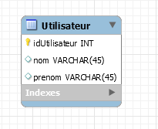
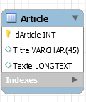
Création d’une table avec l’outil diagramme
A partir de l’outil diagramme :
Créez une table utilisateur
Générer le code associé
Quel est l’intérêt du code ?
Créez une table « article »
Créez une relation entre la table Utilisateur et Article
Créez une table catégorie
Créez la relation
Générez le code
Expliquez le code

Slide 40
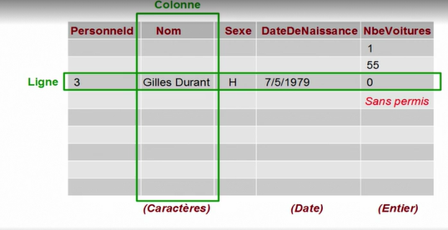
Comment sont stocké les données dans les tables ?
Définition : Dans B.D. tout est stocké dans des tables (mysql, oracle)
BD relationnelle structure fortement ces données
Structuré dans une table
représentation tabulaire
(par ex. excel)
Chaque ligne correspond à une personne
Chaque Colonne correspond à
Une caractéristique ou
un attribut ou
une information sur cette personne
Structuré :
Nombré prédéfinit de colonne
attribut ou valeur d’une ligne
représentent dans des ligne séparé : un nombre infinie de ligne

Slide 41
Comment sont stocké les données dans les tables ?
Définition : Dans B.D. tout est stocké dans des tables (mysql, oracle)
Table de personne
Ex: Gilles Durand :
colonne nom . Le nom sera « Nom »
Croisement ligne colonne : sera une cellule
Atteindre une ligne
Si je veux le nom de la personne d’identifiant n ° 3
Cellule ligne durand

Slide 42
Comment sont stocké les données dans les tables ?
Définition : Dans B.D. tout est stocké dans des tables (mysql, oracle)
Table de client pour un concessionnaire auto.
Le type => contrainte => oblige
le bon type de donnée => qualité de donnée
=> garantie date de naissance format valide
Chaque colonne à un type de donnée
Nom …,
Chaque colonne contient une seule info
Pas une bonne pratique : Nom prénom dans nom => recherche les plus complexe => a partir d’une seul colonne. => requête plus complexe.
Stricte avec la structuration.

Slide 43
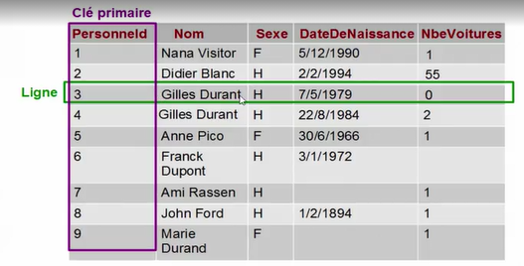
Comment identifier la bonne personne ?
Comment atteindre une cellule en spécifiant quelle ligne et colonne
Ligne grâce à un critère particulier => Durant => Homonyme ? De quel gilles avec 2 naissance ?
Car chaque ligne correspond
à une personne différente. Entité
Besoin du SGBD
Comment identifier la bonne personne
Info réelle => différente ou identique : Pas de nécessite ou contrainte d’unicité
Identifiant de personne => il faut une ligne par personne => Identifiant unique : colonne technique qui n’appartient uniquement a la B.D. Des fois il existe : Code barre.

Slide 44
Comment identifier la bonne personne ?
Forme de contrainte
Contrainte d’unicité .
Vérifie que le numéro est unique dans B.D.
Si on appelle l identifiant n 3
on est sur garantie de ne pas avoir
d homonyme. Cela s’appelle la clé primaire.
Clé primaire : une seule ligne unique .
SGBD . Pareille la suppression par l’ID. Garantie d’une ligne bien identifié est unique

Slide 45
Notion de clé et d’index
Une clé primaire (aussi appelée identifiant) permet d’identifier de manière unique un enregistrement (tuple)
Exemples :
numéro de client
numéro d’étudiant
nom + prénom

Slide 46
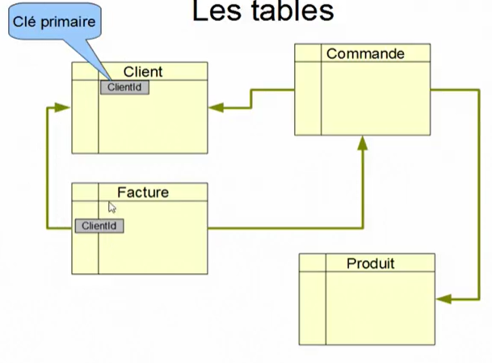
Comment lier les tables ?
Modèle relationnel B.D.
Chaque table => entité
Par Ex : application qui gère des ventes
Une table = élément de mon commerce
Table Client, commande, produit.
Pas de mélange de donnée sur les tables.
Il faut lier ces tables entre les autres => références

Slide 47
Exemple de relation entre les tables clients et produits
Identifiant | Nom
1 | Jean
2 | Fred
Identifiant | Nom
1 | Voiture
2 | Meuble
Table Client
Table produit
Id_client | Id_produit
1 | 1
1 | 1
Table Commande

Slide 48
Comment lier les tables ?
Commande => client . Facture => Client .
Facture => commande => La commande
va référencé 1 ou plusieurs produit.
De 1 à plusieurs. 1 client qui peut passer
plusieurs commande.
La commande ne référence qu’un seul client.
La commande référence plusieurs produit.
1 prod appartient a plusieurs commende

Slide 49
Comment lier les tables ?
Facture référence client .
Je ne vais pas référencé Gilles mais une info
une colonne ou groupe de colonne
en général la clé primaire unique identifiant.
En déplaçant la clé primaire de client.
C’est une clé étrangère qui référence
Table fille qui référence la clé primaire
Modélisation : Clé primaire et table fille reçoit
la clé primaire qui s’appelle une clé étrangère.

Slide 50
Diagramme
CAS D’UTILISATION

Slide 51
Modèle de données : Commande
Pour un site de commande en ligne : Le client passe une commande contenant plusieurs produits avec
Créez la structure des table en utilisant l’outil de diagramme.
Quelle table allons nous créer ? Client , Produit , Commande , Facture
Quelle relation entre les tables ?
Comment les tables vont se remplir ?
Possibilité d’évolutions ?

Slide 52
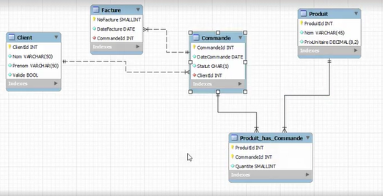
Modèle de donnée

Slide 53
La commande INSERT INTO
L’insertion de données dans une table s’effectue à l’aide de la commande INSERT INTO. Cette commande permet au choix d’inclure une seule ligne à la base existante ou plusieurs lignes d’un coup.
INSERT INTO table VALUES ('valeur 1', 'valeur 2', ...)
Vérifiez le nombre de ligne en comptant le nombre de ligne ou avec un affichage par ordre décroissant puis : (INSERT INTO … SELECT)
Insérer 1 nouvelle ligne dans la table employee2
Insérer 1 nouvelle ligne dans la table departement2
Notes:
INSERT INTO `employees` VALUES (10001,'1953-09-02','Georgi','Facello','M','1986-06-26’)
INSERT INTO employees.employees VALUES (300026,'1977-09-02','Yoel','Melki','M','1986-06-26’);
INSERT INTO employees.departments VALUES ('d012','nouveau service');

Slide 54
La commande UPDATE
La commande UPDATE permet d’effectuer des modifications sur des lignes existantes. Très souvent cette commande est utilisée avec WHERE pour spécifier sur quelles lignes doivent porter la ou les modifications.
UPDATE table
SET nom_colonne_1 = 'nouvelle valeur'
WHERE condition
Modifier la nouvelle ligne dans la table employee2
Modifier la nouvelle ligne dans la table departement2
Notes:
UPDATE table SET colonne_1 = 'valeur 1', colonne_2 = 'valeur 2', colonne_3 = 'valeur 3' WHERE condition

Slide 55
La commande DELETE
La commande DELETE en SQL permet de supprimer des lignes dans une table. En utilisant cette commande associé à WHERE il est possible de sélectionner les lignes concernées qui seront supprimées.
DELETE FROM `table`
WHERE condition
Supprimer la nouvelle ligne dans la table employee2 puis réinsérez la.
Modifier la nouvelle ligne dans la table departement2 puis réinsérez la
Suppression multiple ?
Notes:
DELETE FROM `table` WHERE condition

Slide 56

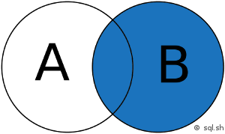
La commande SELECT … FROM … JOIN
Dans le langage SQL, la commande LEFT JOIN (aussi appelée LEFT OUTER JOIN) est un type de jointure entre 2 tables. Cela permet de lister tous les résultats de la table de gauche (left = gauche) même s’il n’y a pas de correspondance dans la deuxième tables.
SELECT *FROM table1 LEFT JOIN table2 ON table1.id = table2.fk_id
SELECT *FROM table1 RIGHT JOIN table2 ON table1.id = table2.fk_id

Slide 57
La commande SELECT … FROM … JOIN
SELECT * FROM table1 , table 2 where table1.id = table2.fk_id
OU
SELECT * FROM table1 INNER JOIN table2 ON table1.id = table2.fk_id
Jointure interne puis externe entre les tables « Employee2 » et « salaire ». Affichez uniquement LePrenom et le Salaire max.
Filtre sur le nom que vous avez insérez.
Jointure interne puis externe entre les tables « Employee2 » et « departement ». Affichez uniquement LePrenom et le Salaire max.
Filtre sur le departement que vous avez insérez.
Notes:
SELECT e.first_name , max(s.salary) FROM employees.employees2 e left JOIN employees.salaries s ON e.emp_no = s.emp_no where first_name="Yoel"group by first_name ;SELECT e.first_name , max(s.salary) FROM employees.employees2 e JOIN employees.salaries s ON e.emp_no = s.emp_no where first_name="Yoel"group by first_name ;

Slide 58
La commande SELECT … SELECt IMBRIQUE … INTERSECT / MINUS / EXCEPT
Dans le langage SQL une sous-requête (aussi appelé “requête imbriquée” ou “requête en cascade”) consiste à exécuter une requête à l’intérieur d’une autre requête. Une requête imbriquée est souvent utilisée au sein d’une clause WHERE ou de HAVING pou remplacer une ou plusieurs constante.
Il est possible d’utiliser n’importe quel opérateur d’égalité tel que in, =, >, <, >=, <= ou <>.
SELECT *FROM `table`
WHERE `nom_colonne` = ( SELECT `valeur` FROM `table2` LIMIT 1 )

Slide 59
La commande ALTER TABLE
La commande ALTER TABLE en SQL permet de modifier une table existante. Idéal pour ajouter une colonne, supprimer une colonne ou modifier une colonne existante, par exemple pour changer le type.
ALTER TABLE nom_table instruction
ALTER TABLE nom_table ADD nom_colonne type_donnees
ALTER TABLE nom_table ADD adresse_rue VARCHAR(255)
ALTER TABLE nom_table DROP nom_colonne
ALTER TABLE nom_table MODIFY nom_colonne type_donnees
ALTER TABLE nom_tableCHANGE colonne_ancien_nom colonne_nouveau_nom type_donnees

Slide 60
La commande SELECT … FROM … JOIN
Les jointures en SQL permettent d’associer plusieurs tables dans une même requête. Cela permet d’exploiter la puissance des bases de données relationnelles pour obtenir des résultats qui combinent les données de plusieurs tables de manière efficace.
INNER JOIN : jointure interne pour retourner les enregistrements quand la condition est vrai dans les 2 tables. C’est l’une des jointures les plus communes.
LEFT / RIGHT JOIN (ou LEFT OUTER JOIN ou RIGHT OUTER JOIN) : jointure externe pour retourner tous les enregistrements de la table de gauche (LEFT = gauche) même si la condition n’est pas vérifié dans l’autre table.

Slide 61
Diagramme
CAS D’UTILISATION

Slide 62

La commande SELECT … FROM … JOIN
Dans le langage SQL la commande INNER JOIN, aussi appelée EQUIJOIN, est un type de jointures très communes pour lier plusieurs tables entre-elles. Cette commande retourne les enregistrements lorsqu’il y a au moins une ligne dans chaque colonne qui correspond à la condition..
SELECT * FROM table1 , table 2 where table1.id = table2.fk_id
OU
SELECT * FROM table1 INNER JOIN table2 ON table1.id = table2.fk_id

Slide 63
La commande SELECT … FROM … JOIN
SELECT * FROM table1 , table 2 where table1.id = table2.fk_id
OU
SELECT * FROM table1 INNER JOIN table2 ON table1.id = table2.fk_id
Jointure interne entre les tables « Employee » et « salaire »
Uniquement les champs Nom, Prenom et Salaire
Jointure interne entre les tables « Employee » et « titre»
Uniquement les champs Nom, Prenom et titre
Jointure interne entre les tables « Employee » « dept_emp » et departements
Uniquement les champs Nom, Prenom et nom de departement
Affichez le salaire le plus élevé le plus petit et le salaire moyen des employés dans une colonne nommé salaire_max , salaire_min et salaire_avg avec le nom et prénom visible
Notes:
SELECT * FROM employees.employees e INNER JOIN employees.salaries s ON e.emp_no = s.emp_no;
SELECT * FROM employees.employees e INNER JOIN employees.dept_emp s ON e.emp_no = s.emp_no;
SELECT * FROM employees.employees e INNER JOIN employees.dept_emp s ON e.emp_no = s.emp_noINNER JOIN employees.departments d ON s.dept_no= d.dept_no ;
SELECT max(salary), min(salary),avg(salary) , emp_no as employe FROM employees.salaries INNER JOIN employees.salaries s ON e.emp_no = s.emp_nogroup by emp_no having avg(salary)>70000;

Slide 64
requêtes usuelles
DETECTEZ LES DOUBLONS D’UNE COLONNE
SELECT COUNT(email) AS nbr_doublon, email
FROM utilisateur
GROUP BY email
HAVING COUNT(email) > 1

